Slide 1
Отчёт по лабораторной работе 4
Дзугаева Лилия Владиславовна

Slide 2
Цель работы
Получение практических навыков работы в консоли с расширенными атрибутами файлов.
Задание
Лабораторная работа подразумевает работу с виртуальной машиной VirtualBox операционной системы Linux, дистрибутив Centos, с консолью и с расширенными атрибутами файлов.

Slide 3
Выполнение лабораторной работы
От имени пользователя guest определила расширенные атрибуты файла /home/guest/dir1/file1 с помощью команды lsattr /home/guest/dir1/file1 (рис. 1):

Slide 4
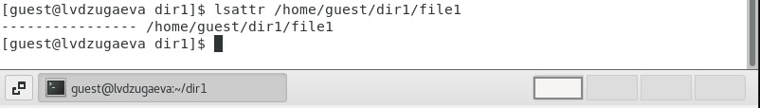
рис. 1. Расширенные атрибуты файла

Slide 5
Установила командой chmod 600 file1 на файл file1 права, разрешающие чтение и запись для владельца файла. (рис. 2)

Slide 6
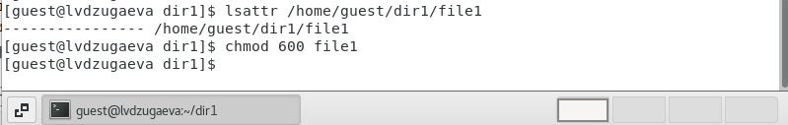
рис. 2. Установка прав на файл

Slide 7
Попробовала установить на файл /home/guest/dir1/file1 расширенный атрибут a от имени пользователя guest с помощью команды chattr +a /home/guest/dir1/file1 (рис. 3). Получила отказ от выполнения операции.

Slide 8
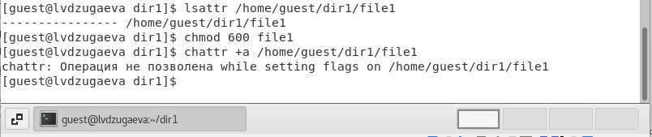
рис. 3. Установка расширенного атрибута

Slide 9
С помощью команды su повысила свои права. Установила расширенный атрибут а на файл /home/guest/dir1/file1_ от имени суперпользователя с помощью команды: chattr +a /home/guest/dir1/file1 (рис. 4)

Slide 10
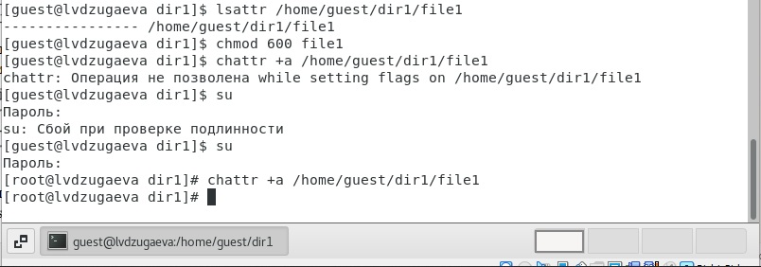
рис. 4. Установка расширенного атрибута

Slide 11
От пользователя guest проверила правильность установления атрибута с помощью команды lsattr /home/guest/dir1/file1 (рис. 5)

Slide 12
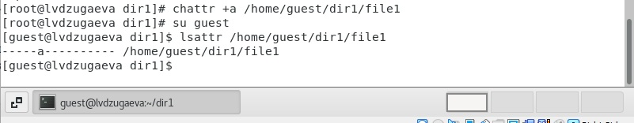
рис. 5. Правильность установления атрибута

Slide 13
Выполнила дозапись в файл file1 слова “test” с помощью команды echo “test” /home/guest/dir1/file1 (рис. 6)

Slide 14
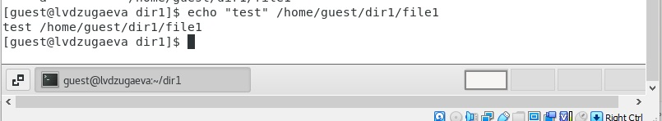
рис. 6. Дозапись в файл

Slide 15
Попробовал стереть имеющуюся информацию в файле с помощью команды echo «abcd» > /home/guest/dir1/file1 (рис. 7.1)

Slide 16
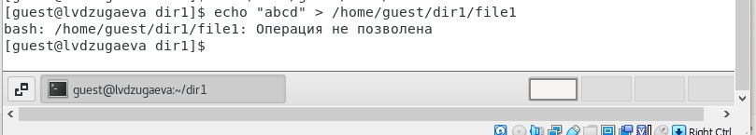
рис. 7.1. Удаление информации в файле

Slide 17
Попробовала переименовать файл, но получила отказ (рис. 7.2)

Slide 18
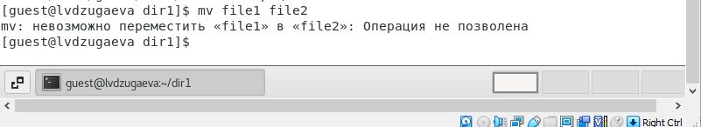
рис. 7.2. Изменение имени файла

Slide 19
Попробовала с помощью команды chmod 000 file1 установить на файл file1 права, например, запрещающие чтение и запись для владельца файла. Не удалось выполнить. (рис. 8)

Slide 20
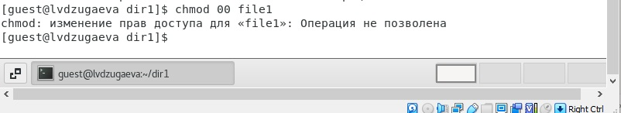
рис. 8. Установка прав

Slide 21
Сняла расширенный атрибут а с файла /home/guest/dir1/file1 от имени суперпользователя с помощью команды chattr -a /home/guest/dir1/file1. Повторила операции, которые ранее не удалось выполнить. (рис. 9)

Slide 22
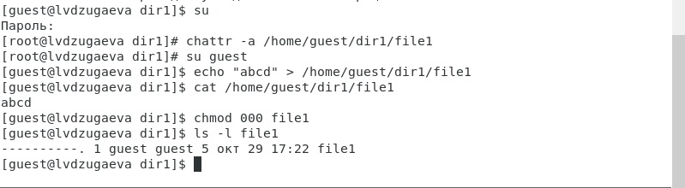
рис. 9. Снятие расширенного атрибута

Slide 23
Повторила все действия по шагам, заменив атрибут «а» атрибутом «i» (рис. 10)

Slide 24
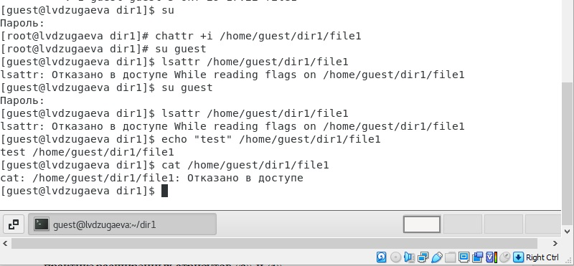
рис. 10. Повтор шагов

Slide 25
Удаляем атрибут i и дозаписываем информацию в файл (рис. 10.1)

Slide 26
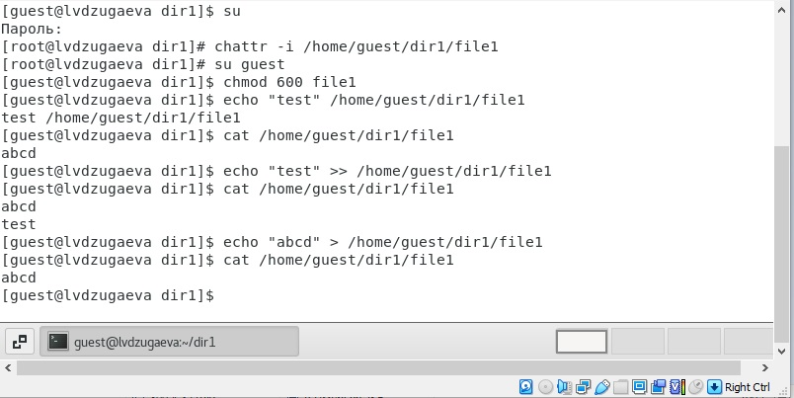
рис. 10.1. Удаление атрибута

Slide 27
Выводы
Во время выполнения данной лабораторной работы я повысила свои навыки использования интерфейса командной строки (CLI), познакомилась на примерах с тем, как используются основные и расширенные атрибуты при разграничении доступа. Я имела возможность связать теорию дискреционного разделения доступа с ее реализацией на практике в OC Linux. Так же опробовала действие на практике расширенных атрибутов «а» и «i».
Спасибо за внимание

